Slide 1
Event Loop

Slide 2
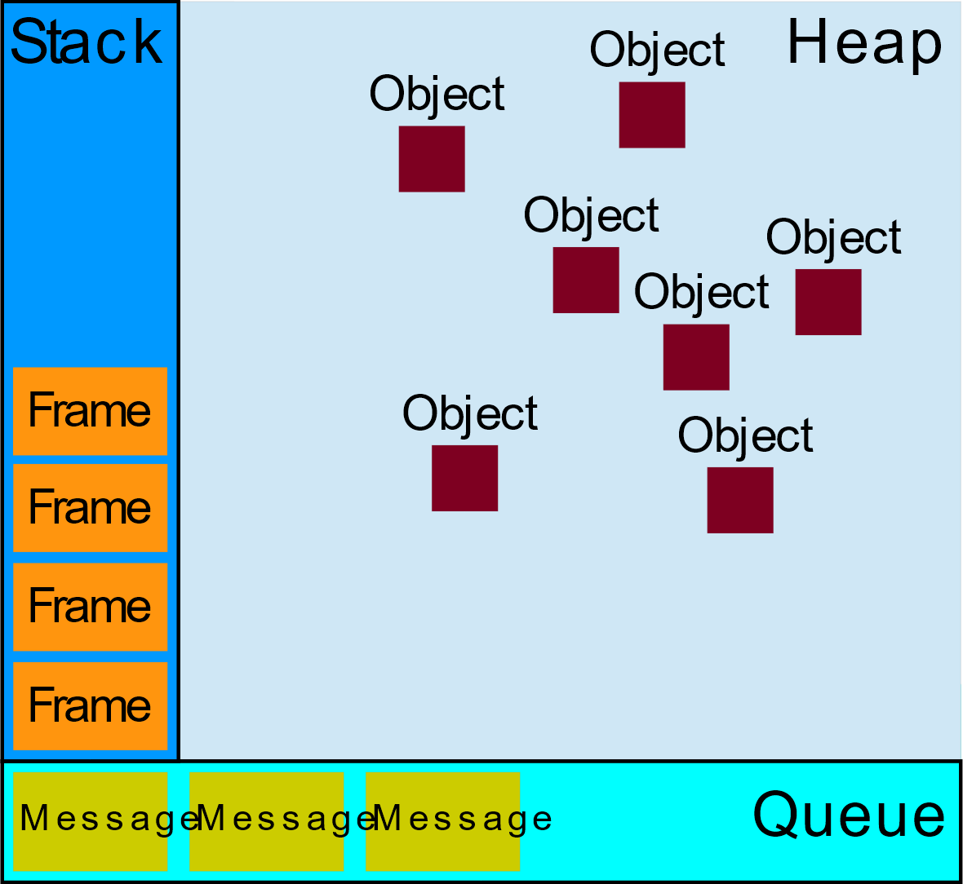
Javascript运行时
Notes:
1、堆：所有的对象都被分配在堆中；
2、栈：函数调用形成了一个由若干帧组成的栈；
3、队列：消息队列、回调函数，事件循环；

Slide 3
浏览器中的 Event Loop
Micro-Task
new Promise().then(<callback>)
MutationObserver
Macro-Task
setTimeout
setInterval
script
UI渲染

Slide 4
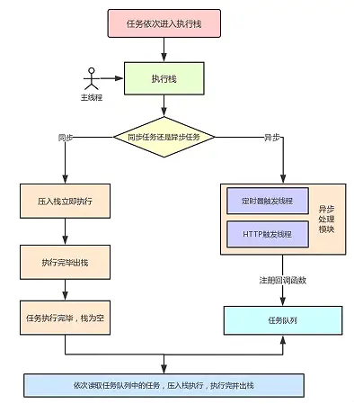
Event Loop 过程解析

Slide 5
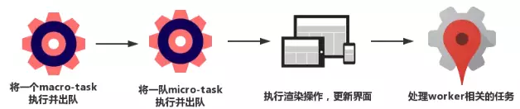
Event Loop 过程解析
当某个宏任务执行完后，会查看是否有微任务队列。如果有，先执行微任务队列中的所有任务，如果没有，会读取宏任务队列中排在最前的任务，执行宏任务的过程中，遇到微任务，依次加入微任务队列。栈空后，再次读取微任务队列里的任务，依次类推。

Slide 6
Event Loop 过程解析
Promise.resolve().then(() => {
console.log('Promise1')
setTimeout(() => {
console.log('setTimeout2')
}, 0)
})
setTimeout(() => {
console.log('setTimeout1')
Promise.resolve().then(() => {
console.log('Promise2')
})
}, 0)
// Promise1
// setTimeout1
// Promise2
// setTimeout2
Notes:
一开始执行栈的同步任务（这属于宏任务）执行完毕，会去查看是否有微任务队列；
然后执行微任务队列中的所有任务输出Promise1，同时会生成一个宏任务 setTimeout2 然后去查看宏任务队列；
宏任务 setTimeout1 在 setTimeout2 之前，先执行宏任务 setTimeout1，输出 setTimeout1；
在执行宏任务setTimeout1时会生成微任务Promise2 ，放入微任务队列中；
接着先去清空微任务队列中的所有任务，输出 Promise2 清空完微任务队列中的所有任务后，就又会去宏任务队列取一个，这回执行的是 setTimeout2

Slide 7
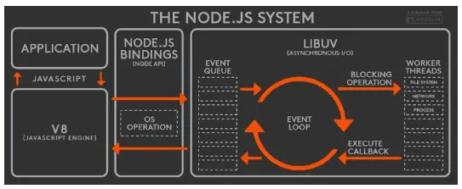
Node 中的 Event Loop
Notes:
Node 中的 Event Loop 和浏览器中的是完全不相同的东西。
V8引擎解析JavaScript脚本。
解析后的代码，调用Node API。
libuv库负责Node API的执行。它将不同的任务分配给不同的线程，形成一个Event Loop（事件循环），以异步的方式将任务的执行结果返回给V8引擎。
V8引擎再将结果返回给用户。

Slide 8
Node 中的 Event Loop
Micro-Task
new Promise().then(<callback>)
process.nextTick
Macro-Task
setTimeout
setInterval
script
setImmediate
I/O

Slide 9
Event Loop 的 6 个阶段
incoming: connections, data, etc.
timers
pending callbacks
idle, prepare
poll
check
close callbacks
Notes:
timers 阶段：这个阶段执行timer（setTimeout、setInterval）的回调；
pending callbacks 阶段：处理一些上一轮循环中的少数未执行的回调，比如 TCP 错误类型；
idle, prepare 阶段：仅node内部使用；
poll 阶段：获取新的I/O事件, 适当的条件下node将阻塞在这里；
check 阶段：执行 setImmediate() 的回调；
close callbacks 阶段：执行 socket 的 close 事件回调

Slide 10
setImmediate() 对比 setTimeout()
setImmediate() 和 setTimeout() 很类似，二者非常相似，区别主要在于调用时机不同。
setImmediate() 设计为一旦当前 poll 阶段完成（check）， 就执行脚本。
setTimeout()设计在poll阶段为空闲时，且设定时间到达后执行，但它在timer阶段执行。

Slide 11
process.nextTick() 对比 setImmediate()
process.nextTick() 在同一个阶段完成后立即执行。
setImmediate() 在事件循环的接下来的迭代或 ‘tick’ 上触发。

Slide 12
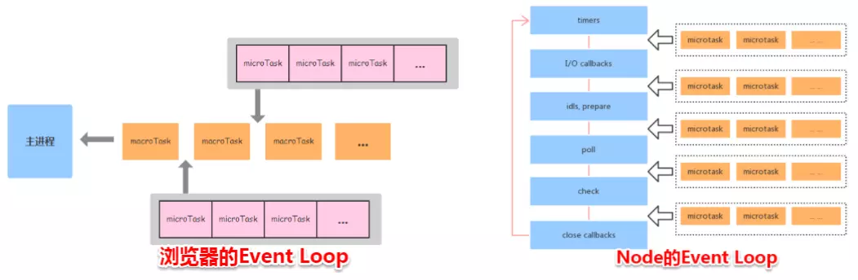
Node与浏览器的 Event Loop 差异
Notes:
浏览器环境下，microtask的任务队列是每个macrotask执行完之后执行。
而在Node.js中，microtask会在事件循环的各个阶段之间执行，也就是一个阶段执行完毕，就会去执行microtask队列的任务。

Slide 13
Node与浏览器的 Event Loop 差异
Notes:
浏览器环境下，microtask的任务队列是每个macrotask执行完之后执行。
而在Node.js中，microtask会在事件循环的各个阶段之间执行，也就是一个阶段执行完毕，就会去执行microtask队列的任务。

Slide 14
Node与浏览器的 Event Loop 差异
Notes:
浏览器环境下，microtask的任务队列是每个macrotask执行完之后执行。
而在Node.js中，microtask会在事件循环的各个阶段之间执行，也就是一个阶段执行完毕，就会去执行microtask队列的任务。
如果是node11版本一旦执行一个阶段里的一个宏任务(setTimeout,setInterval和setImmediate)就立刻执行微任务队列，这就跟浏览器端运行一致，最后的结果为timer1=>promise1=>timer2=>promise2 如果是node10及其之前版本：要看第一个定时器执行完，第二个定时器是否在完成队列中。 如果是第二个定时器还未在完成队列中，最后的结果为timer1=>promise1=>timer2=>promise2
如果是第二个定时器已经在完成队列中，则最后的结果为timer1=>timer2=>promise1=>promise2(下文过程解释基于这种情况下)

Slide 15
参考连接
并发模型与事件循环
Node.js 中的定时器
Node.js 事件循环

Slide 16
下期预告
VSCode 插件开发
Redis Client for VSCode

